Slide 2
ارتقائ مستمر کیفیت
FOCUS-PDCA
دکتر مجید حسن زاده

Slide 3
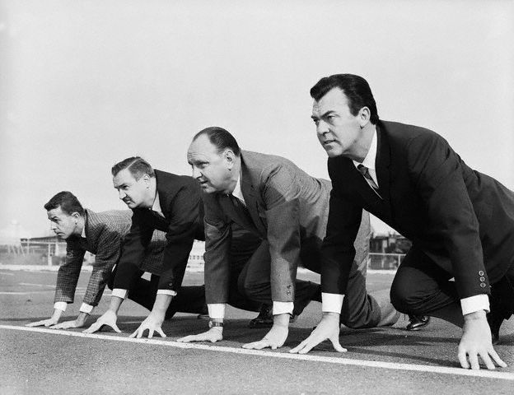
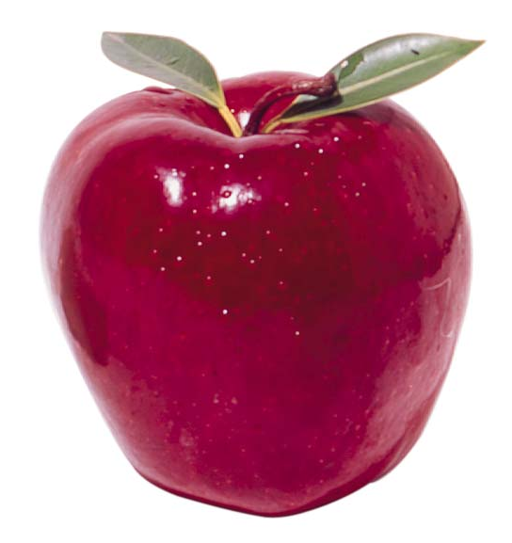
ضرورت ارتقاء:
دنیای امروز به قدری پیچیده، پویا و نامطمئن است که ما مجبوریم برای رشد، پیشرفت و حتّی بقا هر لحظه مشکل جدیدی را حل کنیم.
خلاقیت

Slide 4
آینده را چگونه بیش بینی می‌کنید!
گزینه های احتمالی
آینده قابل بیش بینی
طیفی از سناریوها
ابهام
خلاقیت

Slide 5
سازمان های پیشرو و موفق بایستی
پازلی را کامل کنند که قطعات آن به روش منظم و سیستماتیک کنارهم قرار نمی‌گیرند یعنی هرقطعه فقط در کنار یک قطعه بخصوص قرار نمی‌گیرد بلکه ممکن است با قطعات دیگری نیز جفت نشود هیچ کس نمی‌داند طرح نهایی پازل به چه شکل خواهد شد کارکردن در چنین فضایی درگرو داشتن کارکنانی خلاق توانمند و کار آفرین است تا درمحیط بستری مناسی بتوانند هر روز حرفی نو بزنند.
خلاقیت

Slide 6
ایده ها حاضر و آماده منتظر شما هستند منتظر یک توجه شما
بخت و اقبال به سراغ ذهنی می رود که آمادگی داشته باشد
لوئی باستور
خلاقیت

Slide 7
تعریف ارتقاءکیفیت:
کیفیت یعنی توانایی یک محصول در براوردن هدف مورد نظر که با حداقل هزینه ممکن تولید شده باشد (فایگنبام)
کیفیت را مطابقت یک محصول یا خدمت با الزامات (ویژگیهای استاندارد)از پیش تعیین شده می دانند
کیفت را بر انجام درست کار در بار اول تاکید می کند (کرازبی)
رضایت مشتریها و کاستن تغییرات و عملکرد فرایند ها می داند

Slide 8
ابعاد کیفیت خدمات بهداشتی
مناسب بودن خدمت
دسترسی آسان
تداوم خدمت
موثر بودن خدمت
کارایی
بازدهی
احترام و توجه
به موقع بودن

Slide 9
مشتری مهمترین فرد برای سازمان است
مشتری مانع کار ما نیست ،هدف کار ما است
مشتری به ما وابسته نیست ما به او وابسته ایم
ما لطفی در حق مشتریان نمی کنیم ،آنان با فراهم آوردن فرصت ارائه خدمت در حق ما لطف می کنند
مشتری کسی نیست که با اوجدل کنیم هیچ کس در جدل با مشتریها برنده نشده است

Slide 10
کیفیت یک فرایند سازمان شمول است
کیفیت چیزی است که مشتری می گوید
کیفیت و هزینه مکمل هم هستند
کیفیت محتاج علاقه مندی فردی و تیمی است
کیفیت یک روش مدیریت است
کیفیت و نو آوری متقابلا بهم وابسته اند
کیفیت یک رفتار است
کیفیت ارتقاءمستمر لازم دارد
کیفیت بهترین روش برای بهره وری است

Slide 11
فرایند
درون داده
فعالیتها
برون ده

Slide 12
فرایندی را برای ارتقا پیدا کنید Find
تیمی را ساز مان دهی کنید Organiz
روشن کنید فرایند چگونه عمل می کند Calarify
علل تغییرات عملکرد فرایند را درک کنید Uderstand
قسمتی از فرایند را که نیاز به ارتقا دارد انتخاب کنید Select
اقدام کنید
Act
برنامه ریزی کنید
Plan
ارزیابی کنید
Check
اجرا کنید
Do

Slide 13
مشتری چیست ؟
فرایند چیست؟
صاحب فرایند کیست؟
سیستم چیست؟
متغیر چیست؟
بارش افکار چیست؟

Slide 14
فرایندی را برای ارتقا پیدا کنید
از قبل وجود دارد
بسیار تکرار می شود
جمع آوری داده ها ی مربوط به عملکرد آن اسان است
در آن مشارکت فعال دارید
ایجاد تغییر در آن آسان است
برای شما و سازمان مربوطه حائز اهمیت است

Slide 15
بیان فرصت
برای ارتقاء فرایند ......................................فرصتی فراهم است .
فرایند با ..............شروع و به .................ختم می شود .
فرایند جاری موجب..................می شود
و ارتقاء آن موجب.....................خواهد شد که به نفع ............... می باشد
ارتقاء فرایند به دلایل زیر حائز اهمیت است
............
............

Slide 16
نمودار قالبی

Slide 17
ابتدای فرایند
فعالیت
تصمیم گیری
پایان فرایند

Slide 18
نمودار جریان داده ها
نمودار همگرایی
نمودار علت و معلول
رای گیری متعدد
گروه اسمی
جدوا اولویت بندی
برنامه اجرایی

